Slide 1
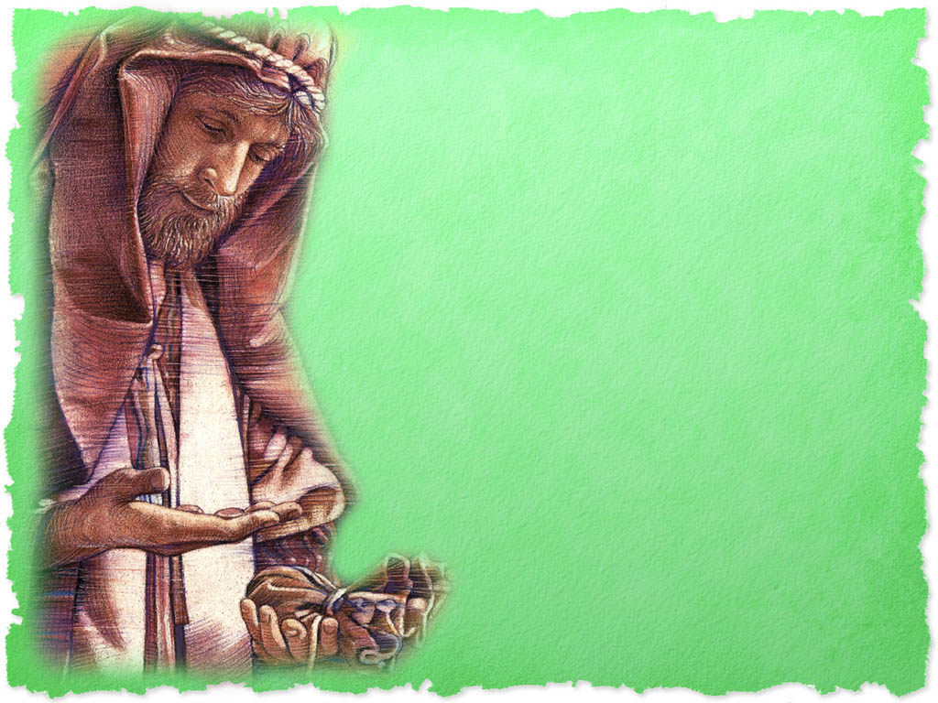
LEVE AGORA E PAGUE DEPOIS
“O rico domina sobre o pobre, e o que toma emprestado, é servo do que empresta.” Provérbios 22:7

Slide 2
OFERTAS “TENTADORAS”
“Super desconto, 12%”
“Pague em dez vezes sem juros”
“Leve agora e pague depois”
“Pague só por 1, e leve 2”
“Abasteça hoje, e pague com cheque para 100 dias”
“Faça suas compras e pague daqui a 40 dias com cartão”

Slide 3
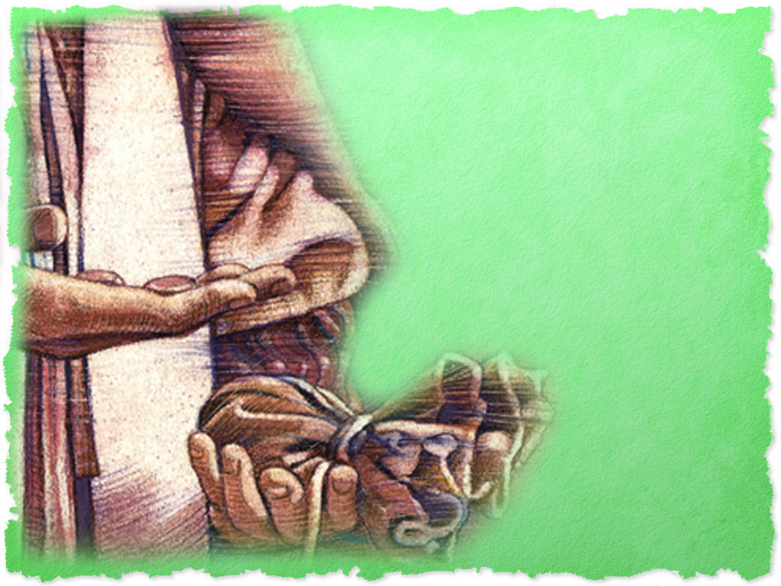
A QUEIXA DOS ENDIVIDADOS
“O dinheiro está curto”
“Eu não estou sabendo como acertar as minhas contas”.
“Tudo aumentou, menos o meu salário”.
“Viverei a pão e água”

Slide 4
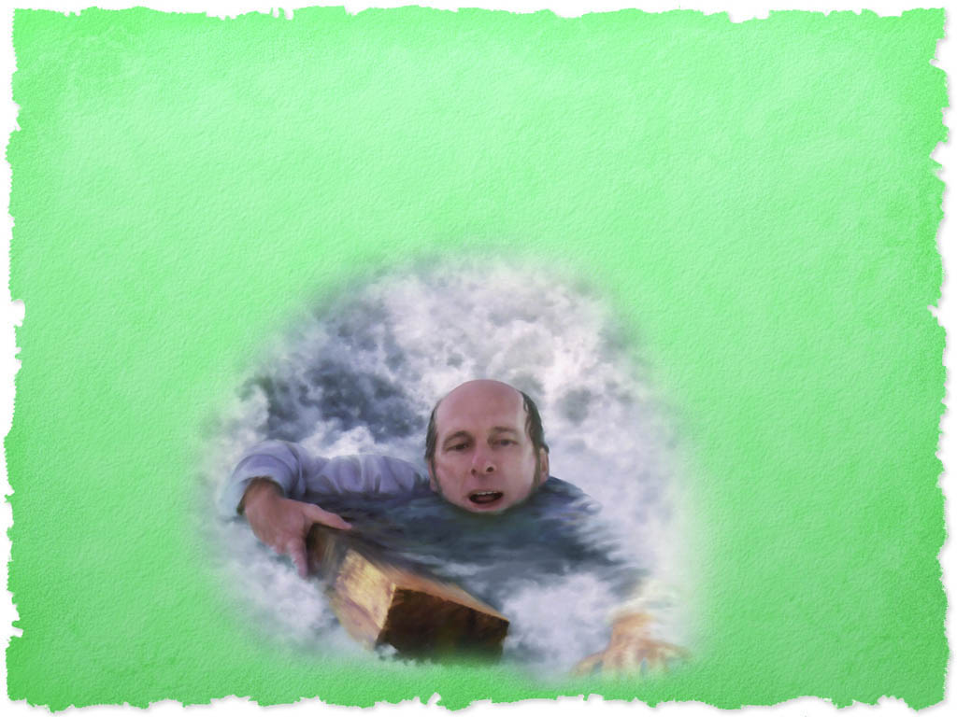
AS CAUSAS EXTERNAS DA NOSSA FALTA DE DINHEIRO
A política financeira do país
Dispensa repentina do emprego
Injusta remuneração
Outros

Slide 5
O QUE FAZER
QUANDO VOCÊ
TEM DÍVIDAS
E NÃO ESTÁ
CONSEGUINDO PAGAR?

Slide 6
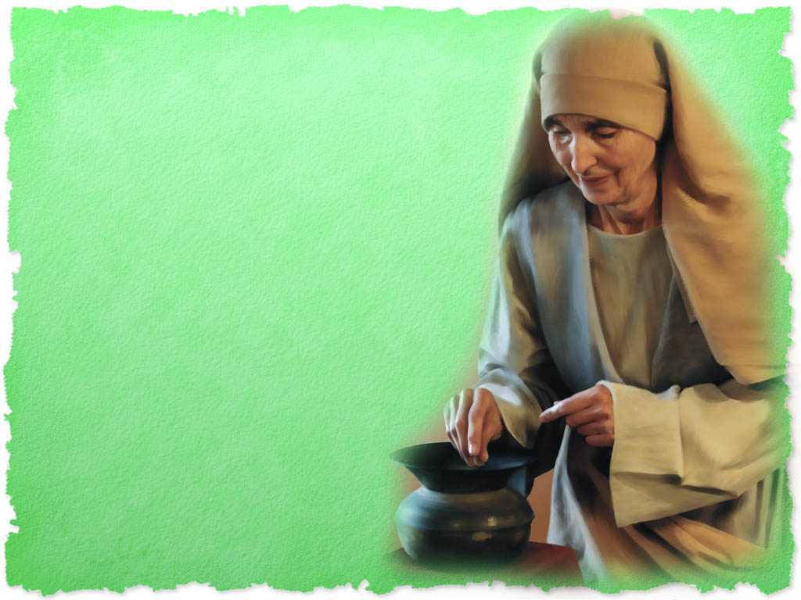
O QUE VOCÊ DEVE FAZER QUANDO ESTIVER INDIVIDADO
1. Com serenidade, planeje seus pagamentos a fazer. Não fuja deles.

Slide 7
2. Primeiro, acerte as suas dívidas com Deus, a pesar das suas dívidas.
3. Enxugue suas despesas diárias

Slide 8
Venda objetos de valor que tenha na sua casa para pagar a sua dívida.

Slide 9
5. Faça seu orçamento e seja estrito com ele:
Entradas ............ Saídas .............
- Salário - Dízimos e ofertas
- Outros ganhos - Alimentação - Aluguel de casa
- Educação

Slide 10
Os cônjuges trabalhem juntos para acrescentar suas entradas.
7. Organize seus filhos jovens para eles ajudarem na casa.
8. Orem toda a família pela dívida que vocês têm. Com certeza Deus abrirá algum outro caminho para acertar as suas contas.

